Slide 1
Digital Twin of a Smart Room
Release 1
Team 3
Florian Offenberger, Fabio Leidwein, Lukas Noemeyer, Jakob Hubauer
Praktikum Software Engineering – WS2022/23

Slide 2
Presentation Release 1 - Agenda
UML Class Diagram
Use Case Description
UI Prototype
Entity Relationship Diagram
Current Status
Planning for Release 2

Slide 3
Use Case Description
3 Use Cases erstellt
Großteil der Requirements dadurch abgedeckt
Create Room und Delete Room --> Basic Requirements
Turn light on --> Remote Control Requirements
Use Case Create Room (UC-0001)

Slide 4
UI Prototype
https://lukasnmeyer.proto.io/player/index.cfm?id=c2dd1c9d-be20-4235-aab5-0c282d9f0160
Basic: Import data from CSV to an Entity-Relationship database.
Basic: Create/Update Rooms (id, size, available doors, windows, lights and fans).
Basic: Update and remove rooms.
Basic: Visualize available rooms.
Basic: Visualize static information for each room (id, size, available doors, windows, lights and fans).
Basic: Develop a line chart that shows real-time data regarding light/fan/window/door.
Basic: Develop a line chart that shows the co2/temperature values and the number of people for each room over time.

Slide 5
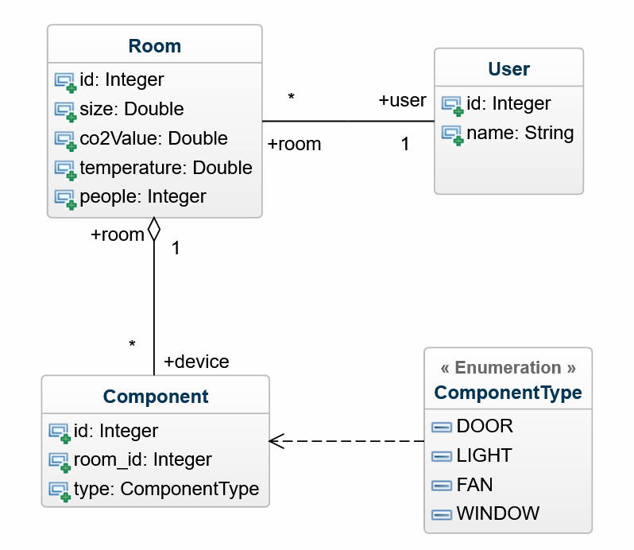
Class Diagram

Slide 6
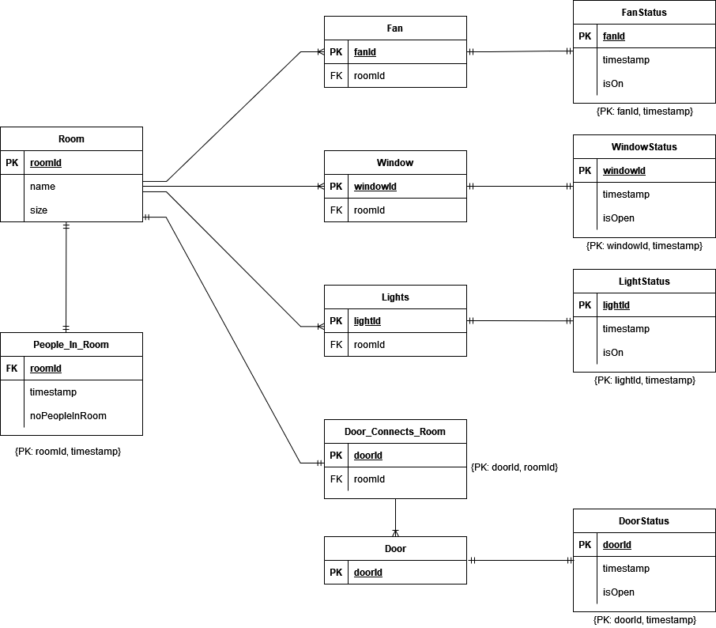
Entity Relationship Diagram

Slide 7
Current Status + progress in Release 1
Erstes Konzept erstellt
UML Klassendiagramm
Entity Relationship Diagram der Datenbasisstruktur
3 Use Cases erstellt
UI Prototype erstellt
Erste Schritte mit Circle CI
Aufgaben und Effort waren ungefähr gleich verteilt

Slide 8
Problems in Release 1
Einarbeitung in alle Programme und Zusammenhänge der Programme
Das Team auf ein gemeinsames Verständnis des Projektes bringen
Welche Aufgaben werden als Team erledigt, welche Aufgabe kann man aufteilen?
Kommunikation ist wichtig

Slide 9
Next Steps + Planning Release 2
UML Diagram erweitern
Erste Funktionalitäten des Prototypes implementieren
Erste Unit Tests für wichtige individuelle Klassen festlegen
Code Quality Report mit einem Code Quality Tool

